Slide 1
الجوانب الابداعية للأسرى الفلسطينيين في السجون الاسرائيلية
اعداد الدكتور
رأفت حمدونة

Slide 2
تعريف بالمحاضر د. رأفت خليل حمدونة
مواليد : مخيم جباليا 1970 ، اعتقل في العام 1990 م ، وتم الافراج عنه في 2005 ، حصل على البكالريوس في علم اجتماع وعلوم انسانية من ( الجامعة المفتوحة في اسرائيل ، والماجستير : دراسات اقليمية تخصص دراسات اسرائيلية من جامعة القدس " أبو ديس " ، وماجستير مهني : تدريب وتنمية بشرية من الأكاديمية الدولية ، والدكتوراة : فى " العلوم السياسية " من معهد البحوث والدراسات العربية بالقاهرة ، والرسالة بعنوان " الجوانب الإبداعية في تاريخ الحركة الوطنية الفلسطينية الأسيرة " ، ومن مؤلفاته داخل الاعتقال ” نجوم فوق الجبين – عاشق من جنين – الشتات – ما بين السجن والمنفى حتى الشهادة – قلبي والمخيم – لن يموت الحلم – صرخة من أعماق الذاكرة ، ويعمل مديرًا عامًا بهيئة شئون الأسرى والمحررين ، وعضو لجنة مكلف بإدارتها فى المحافظات الجنوبية ، وناطقاً اعلامياً لها فى إحدى الفترات ، ومديراً لدائرة القانون الدولى ، ومستشاراً لوزير الأسرى فى الشأن الاسرائيلى ، ومديراً لمركز الأسرى للدراسات والأبحاث الإسرائيلية ، وعمل مديراً للبرامج فى إذاعة صوت الأسرى ، ومحاضر غير متفرغ فى الجامعات الفلسطينية ، ومقدم برامج اذاعية وتلفزيوينة .

Slide 3
مظاهر تضييق السجان الاسرائيلى على الأسرى الفلسطينيين
أولاً- الوضع القانوني للأسرى في السجون الإسرائيلية:
ثانياً- الحقوق الأساسية للأسرى والمعتقلين وفق الاتفاقيات الدولية:
ثالثاً- أشكال الاعتقال والتحقيق والتعذيب .
رابعاً - استخدام العملاء – أو ما تسمى بغرف العار
خامساً - المحاكم العسكرية والأحكام الردعية .
خامساً – الانتهاكات اليومية بمصادرة حقوق الأسرى أثناء الاعتقال .

Slide 4
الوسائل النضالية للأسرى كحالة إبداع في مواجهة الاحتلال
الوسائل النضالية:
تنقسم إلى قسمين :
أولاً: وسائل سلمية : تكتيكية واستراتيجية
ثانياً- وسائل عنيفة : تكتيكية واستراتيجية

Slide 5
أولاً: الوسائل السلمية :
وتنقسم إلى قسمين تكتيكية واستراتيجية.
1- الوسائل السلمية التكتيكية:
كالمراسلات والحوارات ، إرجاع الوجبات ، مقاطعة رجالات الإدارة ، مقاطعة العيادة:
2- وسائل سلمية استراتيجية:
كالإضرابات المفتوحة عن الطعام ، والإضراب عن الزيارات ، والإضراب عن الحلاقة ، والإضراب عن " الفورة " النزهة ، الإضراب عن مرافق العمل ، وتجنيد السجانين، و الحرب النفسية وغالباً ما تتطور لتكون عنيفة مثل التهديد بحل التنظيم ، تهديد رجال الإدارة .

Slide 6
ثانياً / الوسائل العنيفة :
وتنقسم إلى قسمين تكتيكية واستراتيجية.
1- الوسائل العنيفة التكتيكية:
كالتكبير والطرق على الأبواب ، والقضاء على مظاهر الاستفزاز كرفع صور لقادة دولة الاحتلال، العلم الإسرائيلي في الأقسام، ورفض الوقوف على العدد، ورفض العودة للغرف ، ورفض التفتيشات العارية والاقتحامات الليلية ، والاحتكاكات والمشادات اللفظية، واستخدام الحرائق للفرشات والغرف ومرافق العمل ، وغير ذلك من وسائل .
2- وسائل العنيفة الاستراتيجية:
وذلك بالردع المباشر للسجانين ، بشكل فردي، أو بتغطية وبقرار تنظيمي جماعي يهدف لخلق معادلة رعب مع إدارة السجن .

Slide 7
عوائق سلطات الاحتلال لطمس الجوانب الإبداعية للأسرى
أولاً- عوائق على المستوى القانوني:
ثانياً- عوائق معيشية واعتقالية:
ثالثاً- عوائق على صعيد السلامة النفسية والبيئية:
رابعاً- عوائق في الجانب التنظيمي:
خامساً - عوائق فنية وذهنية ورياضية:
سادساً- عوائق وعقوبات مالية:
سابعاً- عزل الأسرى عن محيطهم الخارجي:

Slide 8
العوامل التي ساهمت في تنمية الإبداع لدى الحركة الفلسطينية الأسيرة
أولاً- على صعيد بناء الجبهة الداخلية وذلك :
1 - ببناء الذات الثورية .
2- بناء المؤسسة التنظيمية .
3- تقوية العلاقات الفصائلية .
4- تشكيل المؤسسات الاعتقالية.
5- تعزيز مفهوم النقد الذاتي.

Slide 9
ثانياً- الجهود الذاتية للأسرى وذلك ب :
1- استغلال الوقت .
2- الانضباط والرقابة .
3- تعزيز الانتماء وروح التحدي .
4- الثقافة والتعليم والمنافسة فيهما.
5- الاستفادة من خبرة الكادر القادر.
6- التفاؤل بالحرية والعمل لما بعدها.

Slide 10
دور الحركة الأسيرة في تعزيز الجوانب الإبداعية لدى الأسرى عن طريق :
1- التشجيع والتحفيز.
2- اكتشاف قدرات الأسرى وتطويرها.
3- إيجاد بيئة اعتقالية ووسائل إبداعية ملائمة.
4- القوانين والضوابط لحماية بيئة الإبداع.
5- صياغة البرامج لتخريج الكوادر والكفاءات المبدعة.
6- الرياضة البدنية.
7- التواصل مع الخارج .

Slide 11
وسائل الاحتلال لتفريغ الأسير من محتواه النضالي والثقافي
أولاً- وسائل الاحتلال لتفريغ الأسير من محتواه النضالي:
1- محاولات الإسقاط الأمني والأخلاقي .
2- سياسة العزل الانفـرادي والتصفية الجسدية .
3- بث الإشاعات المغرضة وتشجيع ظاهرة المحاور .
4- استخدام الأساليب الردعية والمعاملة غير الإنسانية وغير الأخلاقية .

Slide 12
ثانياً - وسائل الاحتلال لتفريغ الأسير من محتواه الثقافي:
1- الحصار الثقـافي، والتهديد بالعودة لبدايات الاعتقال الأولى.
2- التشويش الفكري وعرقلة إحياء المناسبات الوطنية.
3- الرقابـة والتفتيشات ومصادرة الممتلكات .

Slide 13
من مظاهر الابداع في داخل السجون
1- الهياكل والمؤسسات التي أبدعها الأسرى لمواجهة السجان الاسرائيلى .
2- المسيرة الثقافية للحركة الأسيرة "البداية والتطور« .
3- المسيرة التعليمية للأسرى في السجون وأبرز مظاهر الإبداع .

Slide 14
4- الإضرابات المفتوحة عن الطعام .
5- أطفال النطف المهربة حالة نضالية مستجدة في السجون .
6- تأثير الأسرى ووثيقة الوفاق الوطني كأساس للمصالحة الفلسطينية .
7- شكل التجربة الديمقراطية فى السجون وانعكاسها على حياة الأسرى .

Slide 15
مجالات المسيرة التعليمية للأسرى في السجون وذلك ب :
أولاً - محو الأمية.
ثانياً - تحصيل شهادة الثانوية.
ثالثاً - الانتساب إلى الجامعات " فلسطينية وعربية وعبرية رابعا- تعلم اللغات.
خامساً - تعلم القرآن الكريم وأحكامه وحفظه.
سادساً - البحث العلمي.
.

Slide 16
تطور الأوضاع الثقافية في السجون:
ومرت بأربع مراحل:
مرحلة القمع الثقافي 1967 – 1972م:
مرحلة النضال والتمرد 1972 – 1980م:
مرحلة الازدهار 1980- 1992م:
مرحلة التذبذب 1993 – 2015م:

Slide 17
المكتبة الاعتقالية وأنواعها:
أ - المكتبة الاعتقالية العامة .
ب- المكتبة الاعتقالية الداخلية.
ج- المكتبة الفصائلية الخاصة.
د- المكتبة الشخصية.

Slide 18
- الوسائل الثقافية ودور اللجان الثقافية عبر :
الجلسات وهى ثلاث أنواع :
أ – جلسات اعتقالية عامة في التحليل السياسى وغير ذلك :
ب – جلسات تنظيمية:
ج– جلسات تطوعية فردية:
- وعن طريق المطالعة الذاتية :
3- والمجلات الدورية التى تصدرها اللجان الثقافية :
والمجلات نوعان :
المجلات الاعتقالية العامة:
المجلات التنظيمية الخاصة:
4- وعبر مشاهدة التلفاز والاستماع إلى المذياع وقراءة الصحف العربية والعربية والانجليزية .

Slide 19
أدب السجون أو أدب الأسرى
هو أدب مقاومة، وهو جزء من الأدب العربي المعاصر في فلسطين، والأدب الوطني والقومي، والأدب العربي والعالمي الحديث، لما يحمل من مميزات وخصائص، وحس إنساني وعاطفي، ورقة مشاعر وأحاسيس ومصداقية، وقدرة على التعبير والتأثير، وهو كل ما كتبه الأسرى داخل الاعتقال وليس خارجه، بشرط أن يكون من أجناس الأدب كالرواية والقصة والشعر والنثر والخاطرة والمسرحية والرسالة .

Slide 20
الإضرابات المفتوحة عن الطعام
وتصنف من حيث الفترة الزمنية إلى :
اضرابات محدودة ، واضرابات غير محدودة
- وتصنف من حيث المشاركة:
إضرابات جماعية، إضرابات فردية .
وتصنف من حيث الأهداف إلى : ( الإضرابات الاحتجاجية ، والإضرابات التضامنية ، والإضرابات المطلبية ، الإضرابات السياسية ) .

Slide 21
شكراً لمنحى هذه الفرصة الثمينة للالتقاء بكم
الدكتور رأفت حمدونة

Slide 22
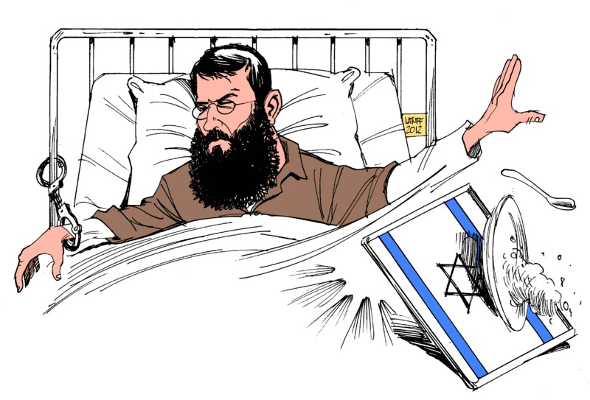

Slide 23
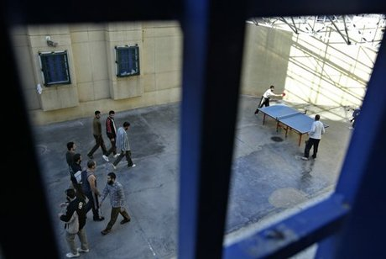

Slide 24
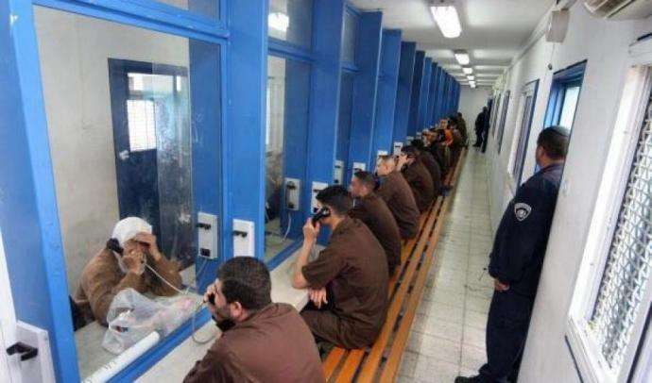

Slide 25


Slide 26
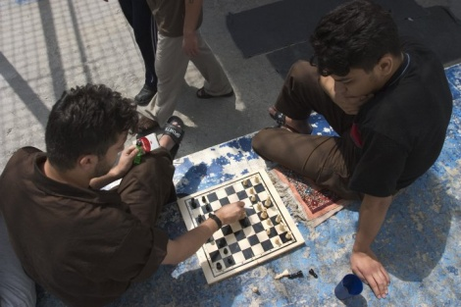

Slide 27


Slide 28
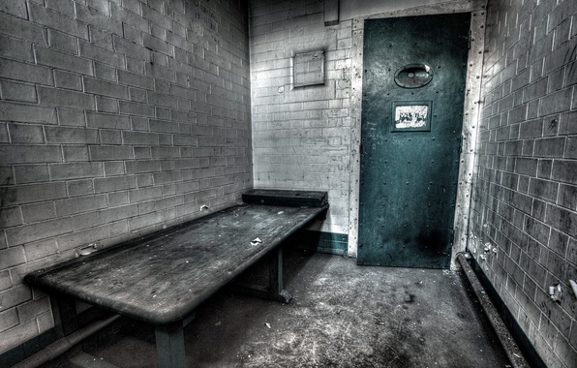

Slide 29
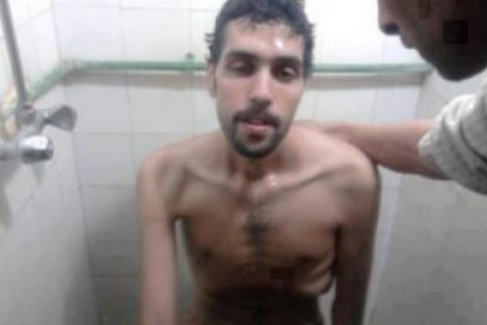

Slide 30
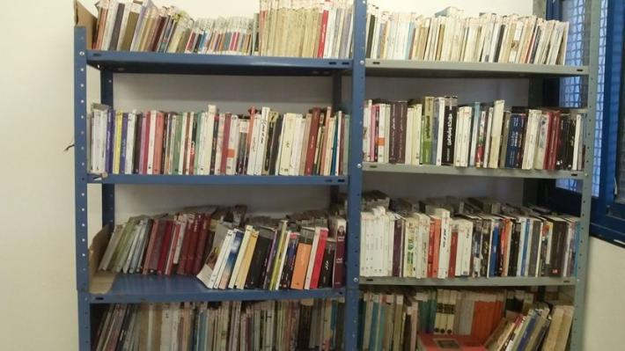

Slide 31
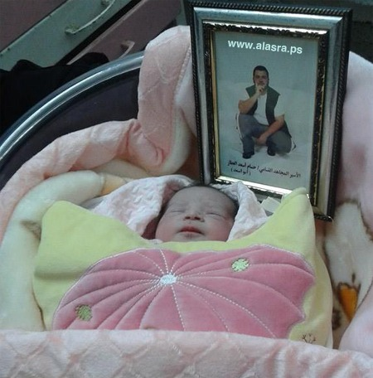

Slide 32


Slide 33


Slide 34


Slide 35


Slide 36


Slide 37
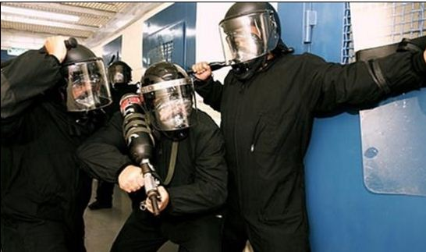

Slide 38


Slide 39
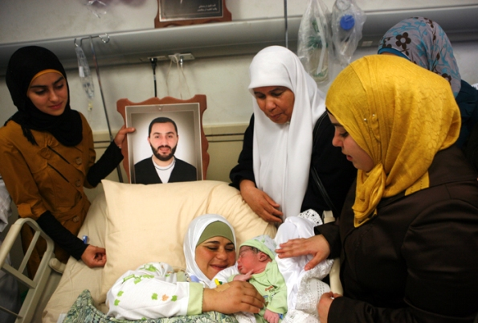

Slide 40


Slide 41
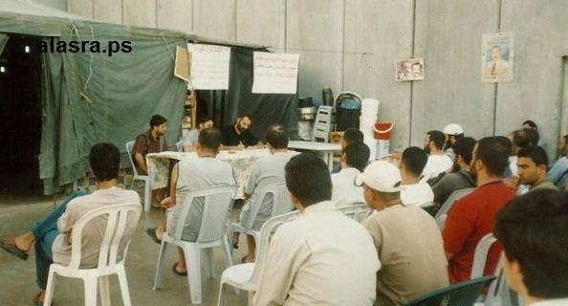

Slide 42
